Slide 1
Interpretowalne
COMPUTER VISION
Bogdan Jastrzębski, Olaf Werner

Slide 2
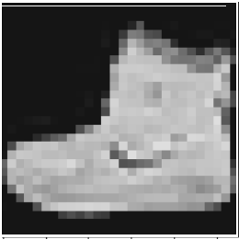
Nasze dane
Fashion MNIST
Nasze klasy:
T-shirt/top
Trouser
Pullover
Dress
Coat
Sandal
Shirt
Sneaker
Bag
Ankle boot.

Slide 3
Klasyczne podejście
Black box - sztuczne sieci neuronowe
Interpretowalne - Regresja logistyczna i drzewa

Slide 4
METODOLOGIA
Brak transformacji danych.
Praca nad koncepcją ponad przekształcaniem zmiennych.
Sięgnięcie po niekonwencjonalne techniki.

Slide 5
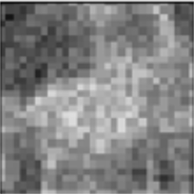
Dlaczego regresja i drzewa nie są interpretowalne?
Wybieranie przypadkowych pikseli
Wag jest zbyt dużo

Slide 6
KNN jako serce projektu
KNN jest interpretowalny.
Nasze typy modeli:
W pełni interpretowalne
W części interpretowalne

Slide 7
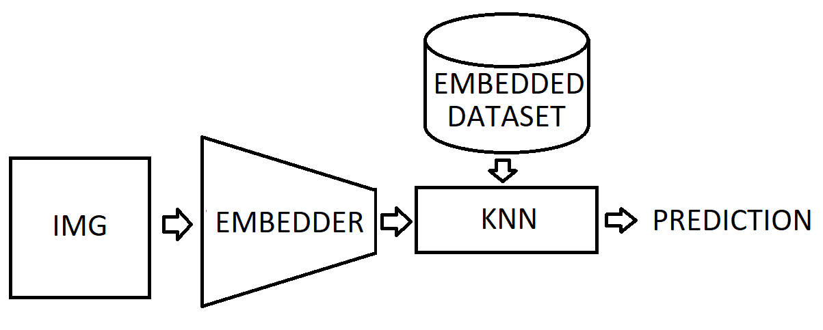
Nasz klasyfikator

Slide 8
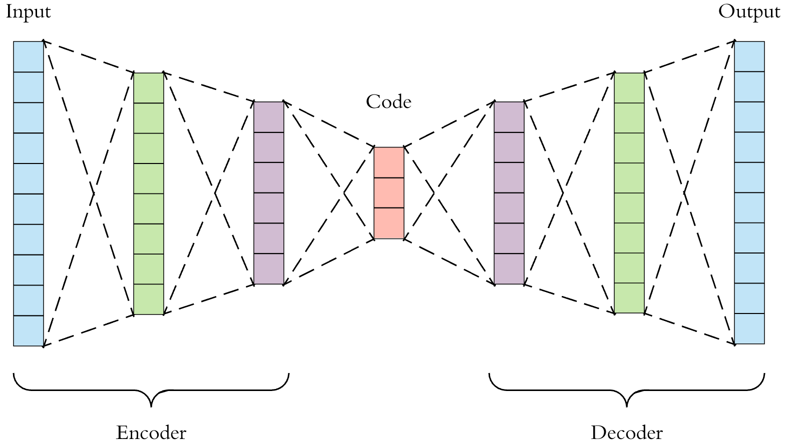
Co to jest embedder?
Połowa tego:

Slide 9
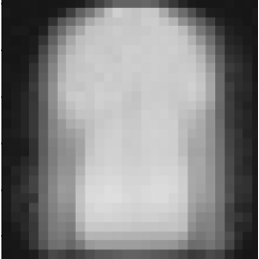
Metody embeddowania
SVD
K-MEANS
Convolutional Neural Embedder

Slide 10
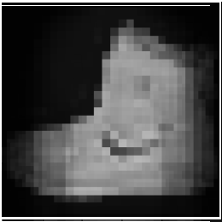
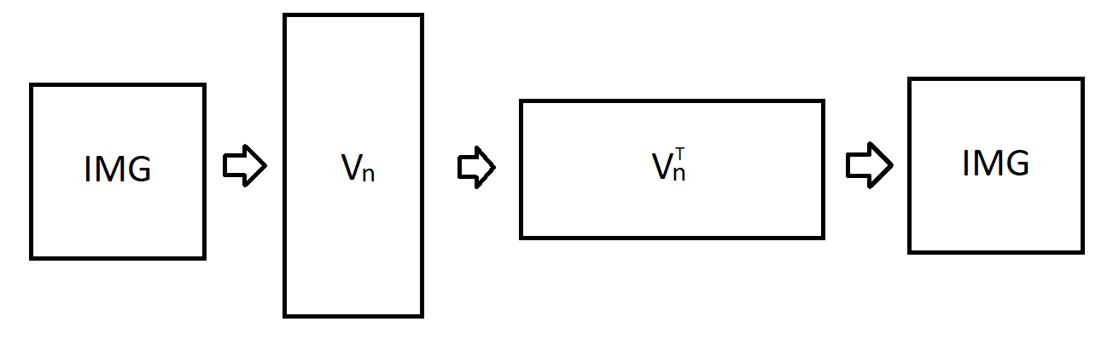
SVD: X = UDV
Motto: Proste przekształcenie (liniowe), interpretowalne

Slide 11
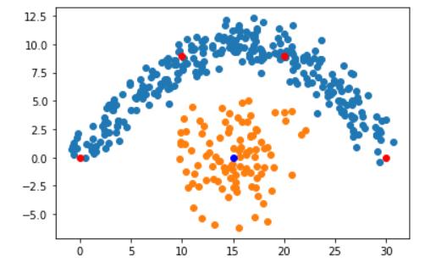
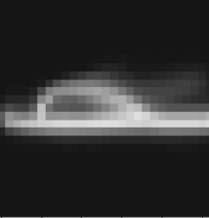
K-MEANS
Problem: Bardzo duży zbiór danych nie pozwala przejrzeć go w całości. Implementacja: Pytorch

Slide 12
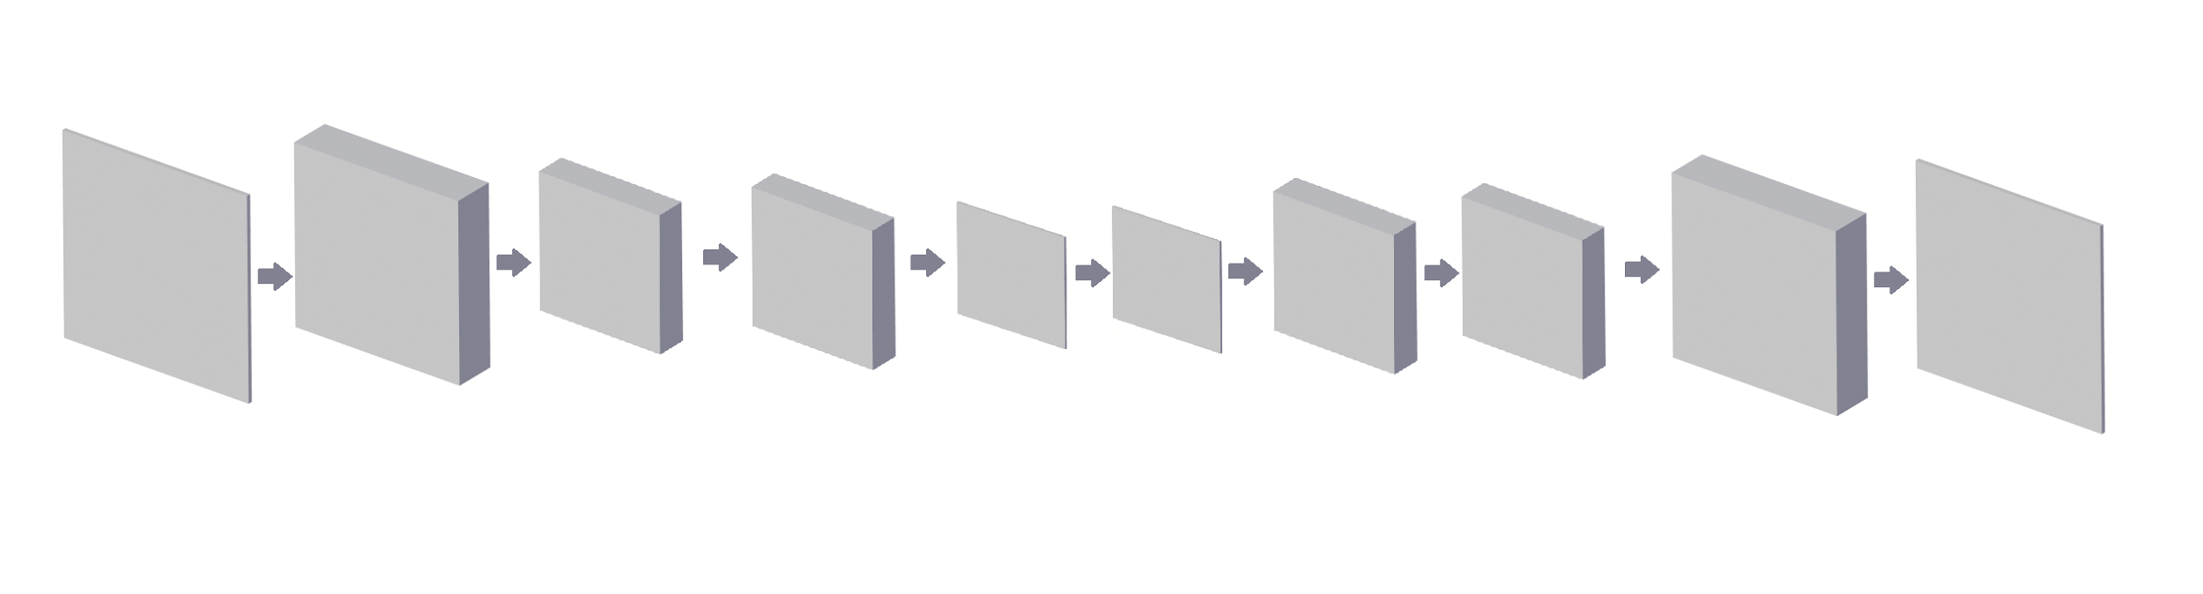
Convolutional Neural Embedder
Convolutional Autoencoder. Implementacja: Pytorch

Slide 13
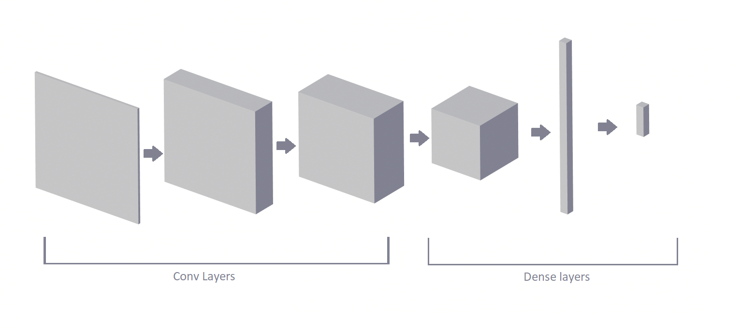
Nasz BLACK-BOX
Convolutional Neural Network: Pytorch

Slide 14
Nasze wyniki
Model | ACC
Black-Box Convolutional | 0.941
Logistic regression | 0.847
KNN base | 0.8606
KNN SVD | 0.8001
KNN K-means | 0.8512
Convolutional Embedder | 0.9033

Slide 15
Dziękujemy za uwagę

